Slide 1
«Нужно стремиться к тому,
чтобы
каждый видел и знал больше,
чем видел
и знал его отец и дед.»
Антон Павлович Чехов

Slide 2
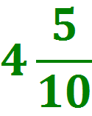
Из чисел:
назовите
ОБЫКНОВЕННЫЕ ДРОБИ
СМЕШАННЫЕ ЧИСЛА
КАКИЕ ЧИСЛА ОСТАЛИСЬ?
НАТУРАЛЬНЫЕ ЧИСЛА

Slide 3
Новая запись
числа.

Slide 4
1000 000; 100 000; 10 000; 1000; 100; 10; 1 . . .
Установите закономерность и продолжите ряд чисел на 3 числа
;
Notes:
После определения числового выражения - переход на следующий слайд (верхняя кнопка)
Попадая повторно на этот слайд повторяем определение буквенных выражений. Далее: Чтобы получить второе определение – нажмите на «Знайку». После определения буквенных выражений нажмите на вторую кнопу и Вы перейдете к практическому заданию.

Slide 5
Числа со знаменателем 10; 100; 1000 и т.д. условились записывать без знаменателя

Slide 6
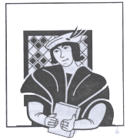
Около пяти столетий назад математик Симон Стевин
придумал для дробей у которых в знаменателе
10, 100, 1000 и т. д. более короткую и удобную новую запись, такие дроби были
названы
десятичными дробями.
Симон Стевин
(1548-1620)
из Фландрии
(теперь Голландия).
Купец и выдающийся инженер-учёный.

Slide 8
КАК
ЗАПИСЫВАЮТСЯ
ДЛЯ ЧЕГО
НУЖНЫ
КАК
ЧИТАЮТСЯ
Десятичные
дроби
ИСТОРИЯ
ВОЗНИКНОВЕНИЯ
ДЕЙСТВИЯ
С ДЕСЯТИЧНЫМИ
ДРОБЯМИ
КАК
СРАВНИВАТЬ

Slide 9
Записать десятичной дробью:

Slide 10
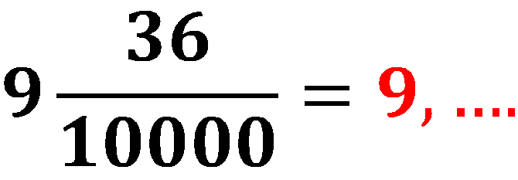
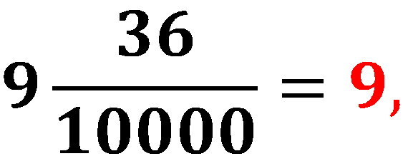
АЛГОРИТМ
3. С последней точки записываем числитель, начиная с последнего знака
1. Записываем целую часть числа и ставим запятую
4. Оставшиеся точки заменяем нулями
2. После запятой поставим столько точек, сколько нулей в знаменателе дробной части

Slide 11
АЛГОРИТМ
1. Записываем целую часть числа и ставим запятую
2. После запятой поставим столько точек, сколько нулей в знаменателе дробной части
3. С последней точки записываем числитель, начиная с последнего знака
4. Оставшиеся точки заменяем нулями

Slide 12
Внимание ! Если дробь правильная, то перед запятой пишут цифру 0.
Внимание ! После запятой числитель дробной части должен иметь столько же цифр, сколько нулей в знаменателе.

Slide 13
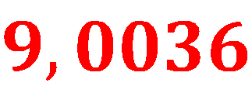
Прочитать:
Девять целых тридцать шесть десятитысячных

Slide 14
Выбери, какие числа можно записать в виде десятичных дробей:
МОЛОДЦЫ!

Slide 15
Сколько знаков после запятой имеет десятичная дробь, если знаменатель ее записи в виде обыкновенной дроби равен
10, 100, 1000, 10 000, 100 000, 1 000 000

Slide 16
Читаем числа:

Slide 17
Пробное задание

Slide 18
Объясните, почему между числами поставлен знак равенства?
05,3070 = 5,307;
00306 = 306
71,00000 = 71

Slide 19
2,17 = 2,170 = 2,1700
Приписывание и отбрасывание справа одного, двух, трех и т.д. нулей к знакам, стоящим после запятой, не изменяет значения десятичной дроби.
2,17 = 02,17 = 02,170 = 002,17
Приписывание и отбрасывание слева одного, двух, трех и т.д. нулей к знакам, стоящим перед запятой, не изменяет значения десятичной дроби.

Slide 20
Среди приведенных ниже дробей надо найти дроби, равные 2,17. Из соответствующих им букв составьте слово
К – 2,017 У– 2,1700
Р – 02,17 Ж – 02,170
С – 20,17 А – 2,1700
Д – 2,170 И – 2,0017
Т – 21,70 О – 2, 0107
Б – 002,17 М – 002,107
Дружба!

Slide 21
Домашнее задание:
1166, 1145, 1147

